Slide 1
Τα μαθήματα
School subjects
Notes:
Teacher notes:
Use choral repetition to practise correct pronunciation and intonation for slides 2 to 13. Revise the question and answer structures Σου αρέσει/αρέσουν...;, Μου αρέσει/αρέσουν (prior learning), asking students to give their opinion of the subjects in Greek as you go through the slides. Remind students that αγγλικά, μαθηματικά, ελληνικά are plural so the verb form of αρέσει changes to the plural, Μου αρέσουν τα μαθηματικά.

Slide 2
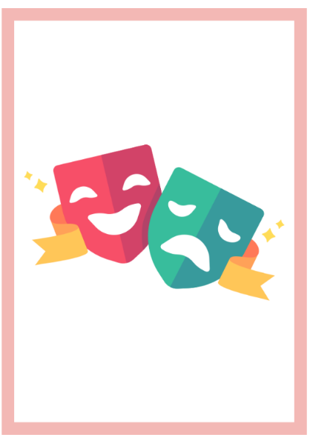
το θέατρο

Slide 3

η τέχνη

Slide 4

τα αγγλικά

Slide 5

η γεωγραφία

Slide 6

η ιστορία

Slide 7

τα ελληνικά

Slide 8

το σπορ

Slide 9
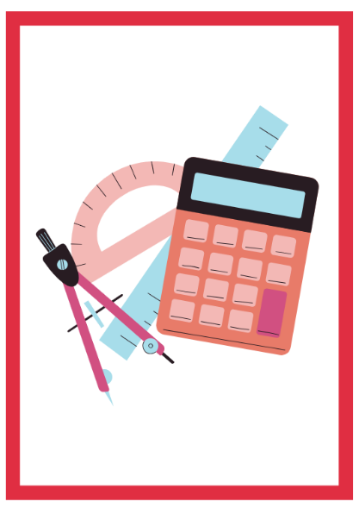
τα μαθηματικά

Slide 10

η μουσική

Slide 11

η επιστήμη

Slide 12

η πληροφορική

Slide 13

η φυσική αγωγη

Slide 14
Πρόγραμμα σχολείου
Χρόνος | Δευτέρα | Τρίτη | Τετάρτη | Πέμπτη | Παρασκευή
9:00 | αγγλικά | μαθηματικά | ελληνικά | επιστήμη | θέατρο
10:00 | ελληνικά | επιστήμη | αγγλικά | μαθηματικά | αγγλικά
11:00 | διάλειμμα | διάλειμμα | διάλειμμα | διάλειμμα | διάλειμμα
12:00 | μαθηματικά | φυσική αγωγη | ιστορία | ελληνικά | πληροφορική
1:00 | ιστορία | φυσική αγωγη | επιστήμη | γεωγραφία | φυσική αγωγη
2:00 | επιστήμη | ιστορία | μουσική | τέχνη | φυσική αγωγη
Notes:
Teacher notes:
Introducing Τι έχεις την [μέρα] στις [ώρα]; (What do you have on [day] at [time]?)
Write the question Τι ώρα έχεις [subject without article]; on the board. Model an interaction, asking students Τι ώρα έχεις [subject]? Write a sample response on the board using the information from the timetable. For example, Έχω [subject] στις [time]. Point out to students that the article (η, τα, το) is not used when asking about what time a subject appears in the timetable, but it must be used when asking and speaking about preferences. Repeat the interaction a number of times with input from students until they are confident to interact independently using the information in the timetable on the slide. Direct students to form 5 groups (ideally of even numbers) to represent each day of the school week. Allocate a day of the week to each group. When directed, the first student in the group asks the next student to their left Τι ώρα έχεις [subject]; Students refer to the timetable to formulate a response, for example, Team Δευτέρα would respond: Έχω μαθηματικά στις εννέα η ώρα. This student then asks the next student what time they study the next subject on the same day in the timetable. Teams can time themselves or race another group to be the first to complete the day’s timetable by asking about every class scheduled for that day. Some students might need to have more than one turn, depending on the class and group size.

Slide 15
Τι ώρα έχεις θέατρο;
When do you have …? Do you like …?
Τι ώρα έχεις θέατρο;
Έχω θέατρο Παρασκευή στις εννέα.
Χρόνος | Παρασκευή
9:00 | θέατρο
10:00 | αγγλικά
11:00 | διάλειμμα
12:00 | πληροφορική
1:00 | φυσική αγωγή
2:00 | φυσική αγωγή
Σου αρέσει το θέατρο;
Ναι, μου αρέσει πολύ.
Όχι, δε μου αρέσει.
Μου αρέσει λίγο.
Δε μου αρέσει καθόλου.
Notes:
Teacher notes:
Use slides 15 to 17 to demonstrate an interaction. Ask a volunteer student the questions on the slide and direct them to read the responses, sharing their preference for the subject by choosing from Μου αρέσει/αρέσουν, Δε μου αρέσει/αρέσουν, Δε μου αρέσει/αρέσουν καθόλου, Μου αρέσει/αρέσουν πολύ or Μου αρέσει/αρέσουν λίγο on the slide.
As you progress through slides 18 to 22, direct students to work in pairs to ask and respond to the questions, filling in the missing phrases to complete the interactions.
In slides 23 to 25, students interact independently without the support of the written text. To consolidate their understanding of the new structures, direct students to write a sentence to express their opinion of each subject, for example, Μου αρέσει πολύ η τέχνη, Μου αρέσουν τα ελληνικά, Μου αρέσουν λίγο τα μαθηματικά, and so on.

Slide 16
Τι ώρα έχεις τέχνη;
When do you have …? Do you like …?
Τι ώρα έχεις τέχνη;
Έχω τέχνη την Πέμπτη στις δύο.
Χρόνος | Πέμπτη
9:00 | επιστήμη
10:00 | μαθηματικά
11:00 | διάλειμμα
12:00 | ελληνικά
1:00 | γεωγραφία
2:00 | τέχνη
Σου αρέσει η τέχνη;
Ναι, μου αρέσει πολύ.
Όχι, δε μου αρέσει.
Μου αρέσει λίγο.
Δε μου αρέσει καθόλου.

Slide 17
Τι ώρα έχεις αγγλικά;
When do you have …? Do you like …?
Τι ώρα έχεις αγγλικά;
Έχω αγγλικά την Τετάρτη στις δέκα.
Χρόνος | Τετάρτη
9:00 | ελληνικά
10:00 | αγγλικά
11:00 | διάλειμμα
12:00 | ιστορία
1:00 | επιστήμη
2:00 | μουσική
Σου αρέσει τα αγγλικά;
Ναι, μου αρέσει πολύ.
Όχι, δε μου αρέσει.
Μου αρέσει λίγο.
Δε μου αρέσει καθόλου.

Slide 18
Τι ώρα έχεις γεωγραφία;
When do you have …? Do you like …?
__ ___ έχεις γεωγραφία;
Έχω γεωγραφία την Πέμπτη στη μία.
Χρόνος | Πέμπτη
9:00 | επιστήμη
10:00 | μαθηματικά
11:00 | διάλειμμα
12:00 | ελληνικά
1:00 | γεωγραφία
2:00 | τέχνη
Σου αρέσει η γεωγραφία;
Ναι, μου αρέσει πολύ.
Όχι, δε μου αρέσει.
Μου αρέσει λίγο.
Δε μου αρέσει καθόλου.

Slide 19
Τι ώρα έχεις ιστορία;
When do you have …? Do you like …?
__ ___ _____ ιστορία;
Έχω ιστορία την Δευτέρα στη μία.
Χρόνος | Δευτέρα
9:00 | αγγλικά
10:00 | ελληνικά
11:00 | διάλειμμα
12:00 | μαθηματικά
1:00 | ιστορία
2:00 | επιστήμη
Σου αρέσει η ιστορία;
Ναι, μου αρέσει πολύ.
Όχι, δε μου αρέσει.
Μου αρέσει λίγο.
Δε μου αρέσει καθόλου.

Slide 20
Τι ώρα έχεις ελληνικά;
When do you have …? Do you like …?
__ ___ _____ ελληνικά;
Έχω ελληνικά την Δευτέρα στη δέκα.
Χρόνος | Δευτέρα
9:00 | αγγλικά
10:00 | ελληνικά
11:00 | διάλειμμα
12:00 | μαθηματικά
1:00 | ιστορία
2:00 | επιστήμη
Σου αρέσει τα ελληνικά;
Ναι, μου αρέσει πολύ.
Όχι, δε μου αρέσει.
Μου αρέσει λίγο.
Δε μου αρέσει καθόλου.

Slide 21
Τι ώρα έχεις μαθηματικά;
When do you have …? Do you like …?
__ ___ _____ μαθηματικά;
___ __________ την _____ στη _____.
Χρόνος | Τρίτη
9:00 | μαθηματικά
10:00 | επιστήμη
11:00 | διάλειμμα
12:00 | φυσική αγωγή
1:00 | φυσική αγωγή
2:00 | ιστορία
___ ______ τα μαθηματικά;
Ναι, μου αρέσει πολύ.
Όχι, δε μου αρέσει.
Μου αρέσει λίγο.
Δε μου αρέσει καθόλου.

Slide 22
Τι ώρα έχεις επιστήμη;
When do you have…? Do you like…?
__ ___ _____ επιστήμη;
__ επιστήμη _____ ____ στις δέκα.
Χρόνος | Τρίτη
9:00 | μαθηματικά
10:00 | επιστήμη
11:00 | διάλειμμα
12:00 | φυσική αγωγή
1:00 | φυσική αγωγή
2:00 | ιστορία
Σου αρέσει η επιστήμη;
Ναι, μου αρέσει πολύ.
Δε μου αρέσει.
Μου αρέσει λίγο.
Δε μου αρέσει καθόλου.

Slide 23
Τι ώρα έχεις μουσική;
When do you have …? Do you like …?
Χρόνος | Τετάρτη
9:00 | ελληνικά
10:00 | αγγλικά
11:00 | διάλειμμα
12:00 | ιστορία
1:00 | επιστήμη
2:00 | μουσική

Slide 24
Τι ώρα έχεις φυσική αγωγη;
When do you have …? Do you like …?
Χρόνος | Τρίτη
9:00 | μαθηματικά
10:00 | επιστήμη
11:00 | διάλειμμα
12:00 | φυσική αγωγη
1:00 | φυσική αγωγη
2:00 | ιστορία

Slide 25
Τι ώρα έχεις πληροφορική;
When do you have …? Do you like …?
Χρόνος | Παρασκευή
9:00 | θέατρο
10:00 | αγγλικά
11:00 | διάλειμμα
12:00 | πληροφορική
1:00 | φυσική αγωγή
2:00 | φυσική αγωγή

Slide 26
Copyright
© State of New South Wales (Department of Education), 2025
The copyright material published in this resource is subject to the Copyright Act 1968 (Cth) and is owned by the NSW Department of Education or, where indicated, by a party other than the NSW Department of Education (third-party material).
Copyright material available in this resource and owned by the NSW Department of Education is licensed under a Creative Commons Attribution 4.0 International (CC BY 4.0) license.
This license allows you to share and adapt the material for any purpose, even commercially.
Attribution should be given to © State of New South Wales (Department of Education), 2025.
Material in this resource not available under a Creative Commons license:
the NSW Department of Education logo, other logos and trademark-protected material
material owned by a third party that has been reproduced with permission. You will need to obtain permission from the third party to reuse its material.
Links to third-party material and websites
Please note that the provided (reading/viewing material/list/links/texts) are a suggestion only and implies no endorsement, by the New South Wales Department of Education, of any author, publisher, or book title. School principals and teachers are best placed to assess the suitability of resources that would complement the curriculum and reflect the needs and interests of their students.
If you use the links provided in this document to access a third-party's website, you acknowledge that the terms of use, including licence terms set out on the third-party's website apply to the use which may be made of the materials on that third-party website or where permitted by the Copyright Act 1968 (Cth). The department accepts no responsibility for content on third-party websites.
Notes:
Slide not shared

